Slide 1
CHỦ ĐỀ 4
PHÉP CỘNG, PHÉP TRỪ (CÓ NHỚ) TRONG PHẠM VI 100
BÀI 22
PHÉP TRỪ (CÓ NHỚ)
SỐ CÓ HAI CHỮ SỐ VỚI
SỐ CÓ MỘT CHỮ SỐ

Slide 3
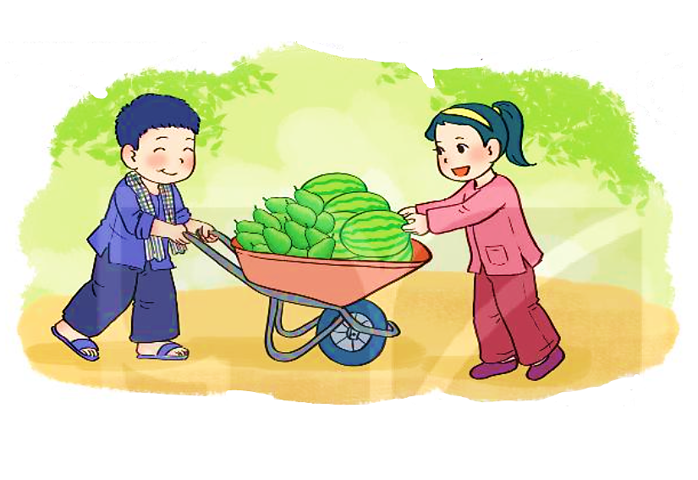
Có 32 quả
dưa hấu và bơ.
Có 7 quả dưa hấu.
Vậy có bao nhiêu quả bơ?
32 – 7 = ?
25
Chục | Đơn vị
32
2 không trừ được 7, lấy 12 trừ 7 bằng 5, viết 5, nhớ 1
3 trừ 1 bằng 2, viết 2
–
7
Chục | Đơn vị
2
5
35 – 7 = 25

Slide 5
1
Tính.
42
8
56
9
60
5
75
6
–
–
–
–
34
47
55
69
2
Đặt tính rồi tính.
64 – 8
70 – 7
83 – 4
41 – 5
64
8
70
7
83
4
41
5
–
–
–
–
56
63
79
36

Slide 6
2
Đặt tính rồi tính.
64 – 8
70 – 7
83 – 4
41 – 5
64
8
70
7
83
4
41
5
–
–
–
–
56
63
79
36

Slide 7
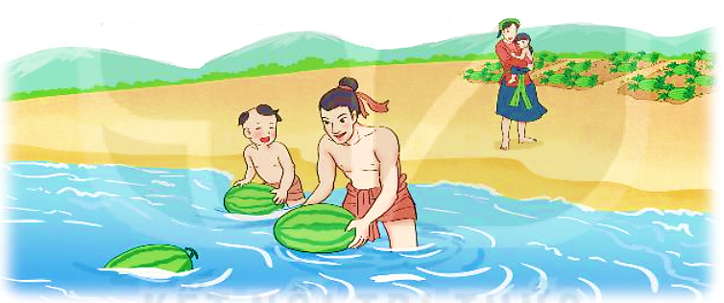
3
Ngày thứ nhất, Mai An Tiêm thả 34 quả dưa hấu xuống biển. Ngày thứ hai, Mai An Tiêm thả ít hơn ngày thứ nhất 7 quả. Hỏi ngày thứ hai Mai An Tiêm thả bao nhiêu quả dưa hấu xuống biển?
Bài giải
Ngày thứ hai Mai An Tiêm thả số quả dưa hấu xuống biển là:
34 – 7 = 27 (quả)
Đáp số: 27 quả dưa hấu.

Slide 9
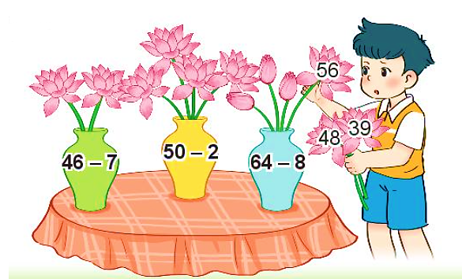
42 – 5
51 – 9
63 – 7
86 – 8
42
5
51
9
63
7
86
8
1
Đặt tính rồi tính.
–
–
–
–
37
42
56
78
2
Cắm hoa vào lọ thích hợp.
46 – 7 =
48
39
39
50 – 2 =
48

Slide 10
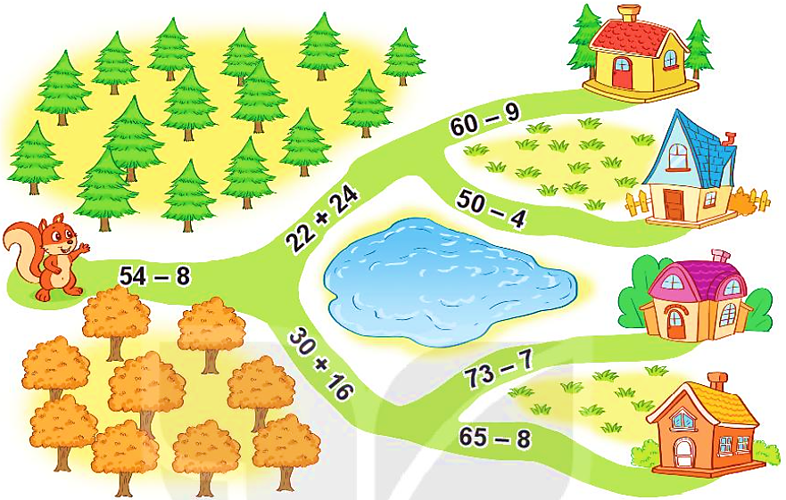
3
Đường về nhà sóc đi qua ba phép tính có kết quả bằng nhau. Tìm nhà cho sóc.
54 – 8 =
46
26
51
22 + 24 =
46
26
46
26
60 – 9 =
46
51
26
46
30 + 16 =
46
26
51
50 – 4 =
46
26
46
73 – 7 =
66
65 – 8 =
26
57
57

Slide 11
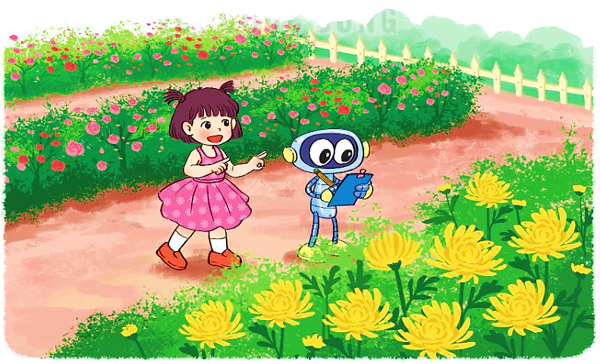
4
Trong vườn có 30 cây hoa hồng và hoa cúc. Mi đếm được có 9 cây hoa cúc. Hỏi trong vườn có bao nhiêu cây hoa hồng?
Bài giải
Trong vườn có số cây hoa hồng là:
30 – 9 = 21 (cây)
Đáp số: 21 cây hoa hồng.

Slide 13
63 – 8
38 – 9
40 – 2
92 – 4
63
8
38
9
40
2
92
4
1
Đặt tính rồi tính.
–
–
–
–
55
29
38
88
2
Số
?
+ 4
– 5
56
?
?
a)
55
60
– 8
?
+ 38
?
27
b)
35
65

Slide 14
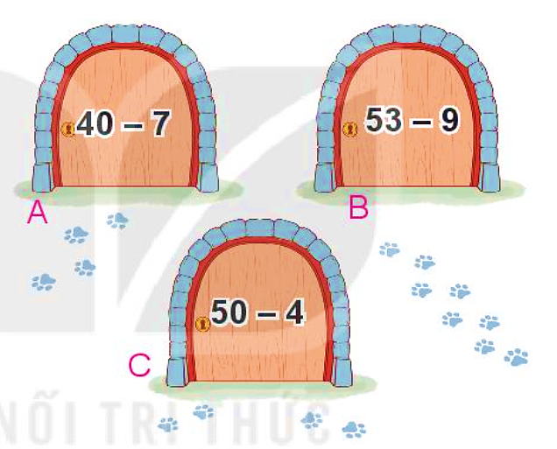
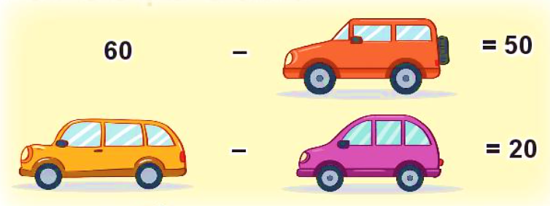
3
Con mèo nấp sau cánh cửa ghi phép tính có kết quả lớn nhất. Hỏi con mèo nấp sau cánh cửa nào?
26
26
33
44
26
46
4
Ba ô tô đang che ba số là 10, 20 và 40.
Hỏi mỗi ô tô đang che số nào?
26
10
26
26
40
20

Slide 15
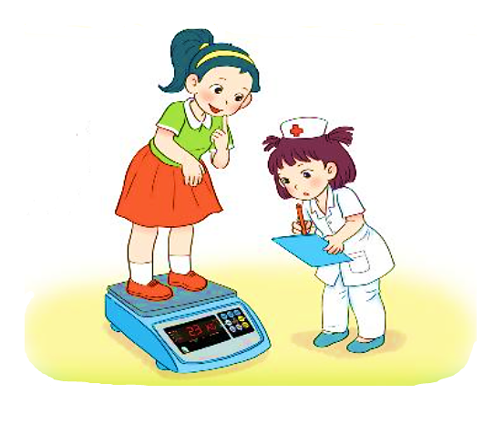
5
Mai cân nặng 23kg. Mi nhẹ hơn Mai 5kg. Hỏi Mi cân nặng bao nhiêu ki-lô-gam?
Bài giải
Mi cân nặng số ki-lô-gam là:
23 – 5 = 18 (kg)
Đáp số: 18kg.

Slide 17
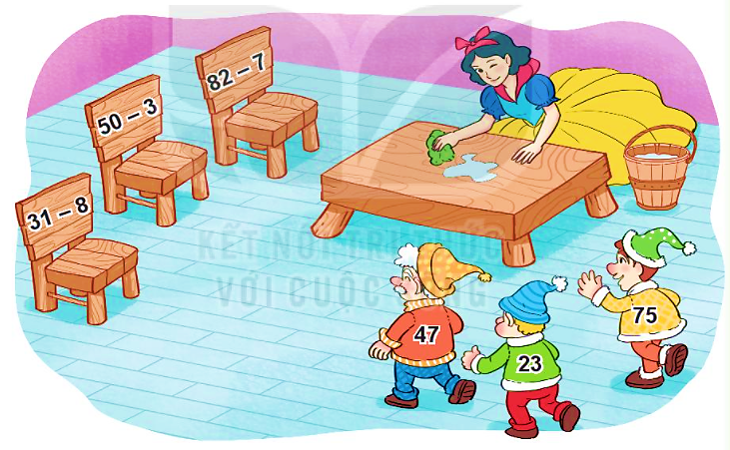
Số bị trừ | 57 | 70 | 25 | 53 | 60
Số trừ | 8 | 7 | 9 | 4 | 30
Hiệu | 49 | ? | ? | ? | ?
1
Số
?
63
16
49
30
2
Mỗi chú lùn sẽ ngồi lên chiếc ghế ghi phép tính có kết quả là số trên áo của mình. Tìm ghế cho các chú lùn.
26
75
26
47
26
23

Slide 18
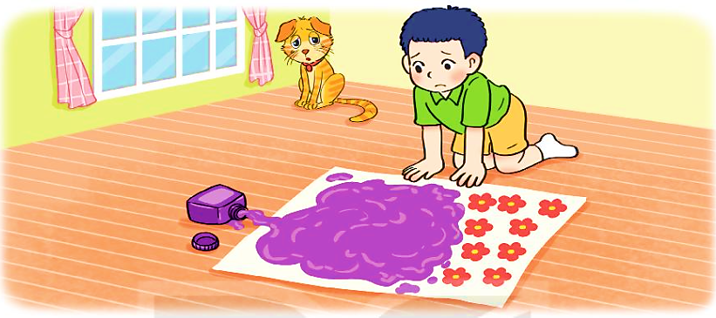
4
Việt vẽ một bức tranh có 35 bông hoa. Mèo làm đổ mực vào bức tranh nên chỉ còn nhìn thấy 9 bông hoa. Hỏi có bao nhiêu bông hoa bị mực che khuất?
3
Chọn kết quả đúng.
a) 40 + 20 – 6 = ?
A. 60 B. 54 C. 64
60
b) 43 – 8 + 17 = ?
A. 35 B. 62 C. 52
35
Bài giải
Có số bông hoa bị mực che khuất là:
35 – 9 = 26 (bông)
Đáp số: 26 bông hoa.

Slide 19
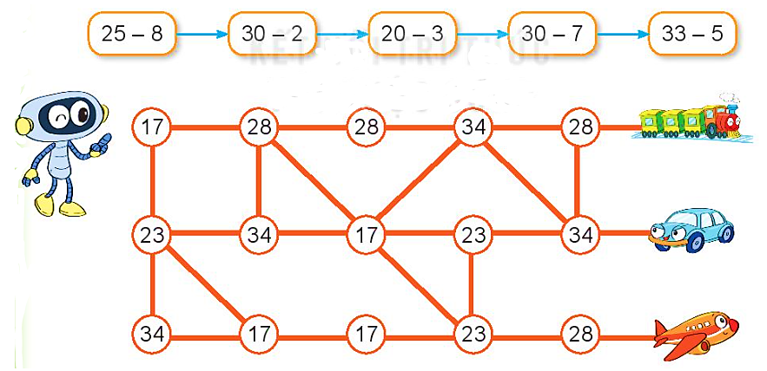
5
Rô-bốt đi theo thứ tự các số là kết quả của các phép tính dưới đây. Rô-bốt sẽ đến được tàu hỏa, ô tô hay máy bay?
26
26
26
26
26
17
28
17
23
28

